Slide 1
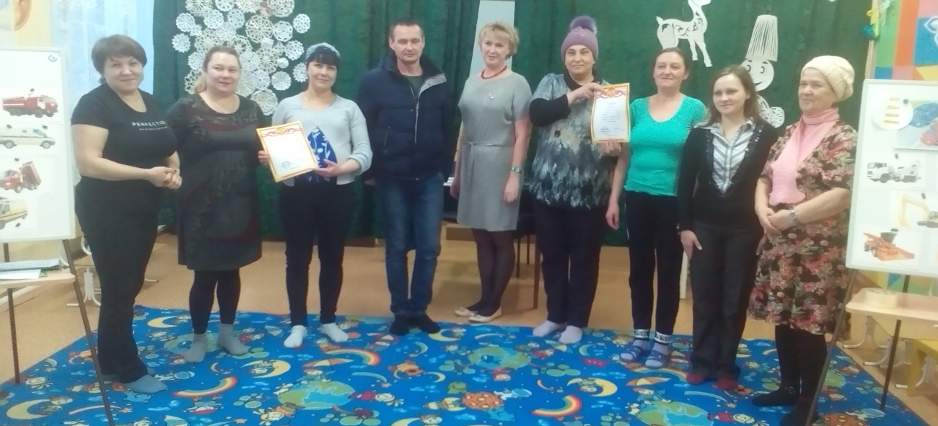
Муниципальное Казенное дошкольное образовательное учреждение Детский сад № 52
РОДИТЕЛЬСКОЕ СОБРАНИЕ «Планирование работы ДОУ
на 2021-2022 учебный год»
Подготовила: старший воспитатель Юлия Николаевна
Сентябрь 2021г.

Slide 2
Воспитательно-образовательная работа
Всего в ДОУ – 106 детей, 6 групп:
Группа № 1 – ранний возраст (1,6 – 3 года) – общеразвивающей направленности «Лучики»;
Группа № 2 – средняя (1) (4 – 5 лет) – общеразвивающей направленности «Фиксики»;
Группа № 3 – подготовительная к школе (6 – 7 лет) - общеразвивающей направленности «Ромашки»;
Группа № 4 – старший возраст (5 – 6 лет) – общеразвивающей направленности «Гномики»;
Группа № 5 – средняя (2) (4 – 5 лет) – общеразвивающей направленности «Сказка»;
Группа № 6 – младший возраст (3 – 4 года) – общеразвивающей направленности «Непоседы».

Slide 3
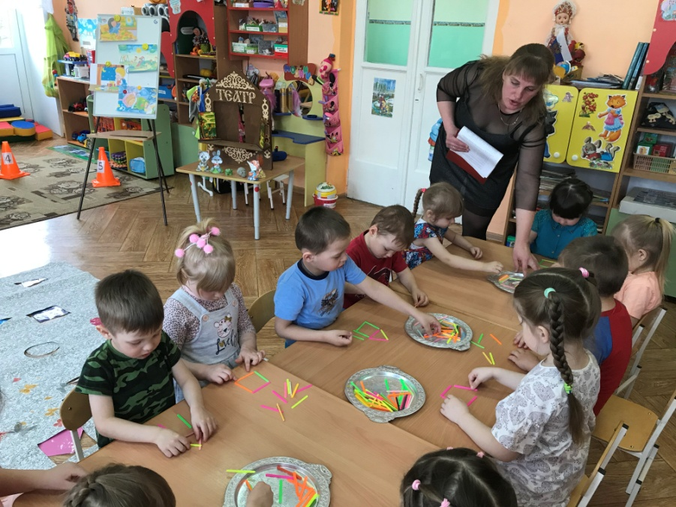
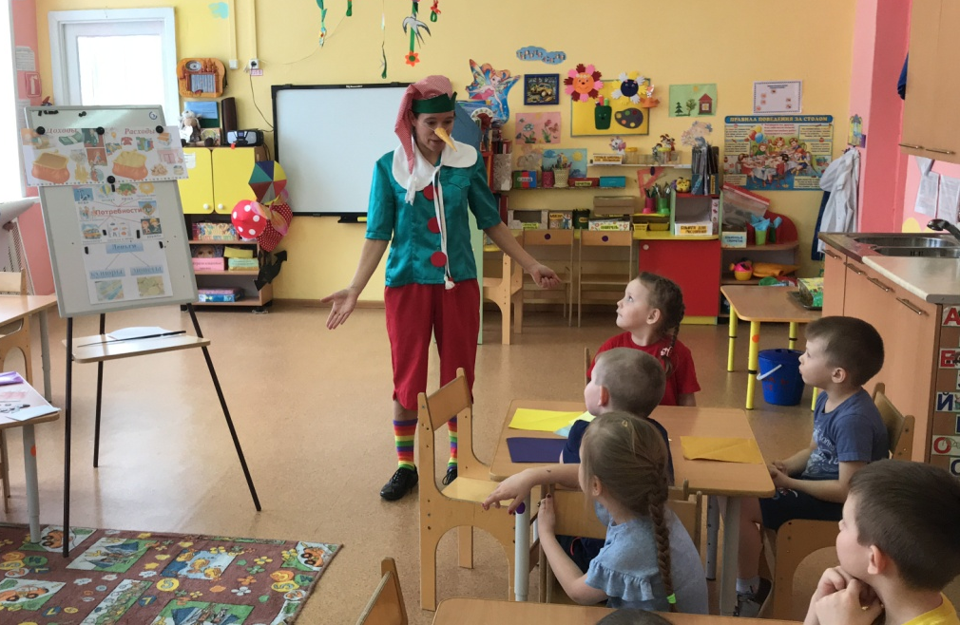
Образовательная деятельность с детьми
Образовательная деятельность с детьми осуществляется на протяжении всего дня пребывания воспитанников в ДОУ. Выделяют специально организованную деятельность с детьми (занятия в соответствии с расписанием на каждый возраст детей), совместную деятельность в режимных моментах, коррекционную деятельность, индивидуальную работу в течение всего дня.
Организованная образовательная деятельность начинается ежедневно в 09.00!

Slide 4
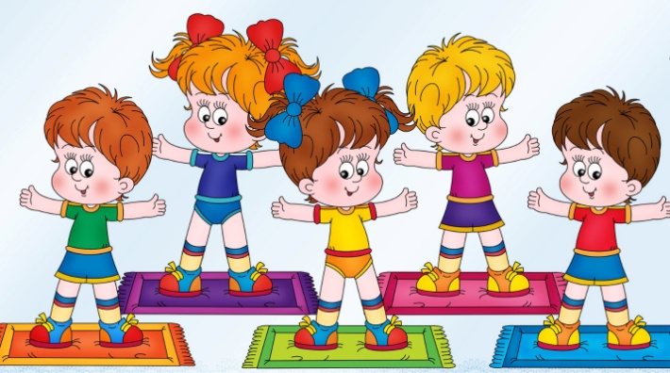
Цель и годовые задачи на 2021-2022 учебный год Цель работы: Создание благоприятных условий для полноценного проживания ребенком дошкольного детства, формирование основ базовой культуры личности, всестороннее развитие психических и физических качеств в соответствии с возрастными и индивидуальными особенностями, подготовка к жизни в обществе, к обучению в школе, обеспечение безопасности жизнедеятельности дошкольников. Годовые задачи: 1.Развивать монологическую речь детей дошкольного возраста средствами наглядных методов обучения. 2.Использовать инновационные подходы и новые технологии при организации физкультурно-оздоровительной работы в ДОУ. 3.Создать условия для духовно-нравственного и патриотического воспитания дошкольников через игровую и проектную деятельность.

Slide 5
Работа специалистов в ДОУ
В ДОУ с Вами рады сотрудничать специалисты:
Старший воспитатель - Юлия Николаевна
Учитель-логопед – Елена Вячеславовна
Музыкальный руководитель – Лариса Александровна
Инструктор по физической культуре – Ольга Владимировна
Формы работы с детьми:
Групповые и подгрупповые занятия
Индивидуальные занятия
Досуговые мероприятия
Диагностика детского развития
Формы взаимодействия с родителями:
- консультации, в том числе в дистанционном режиме онлайн
- индивидуальные встречи, в том числе в дистанционном формате
- семейные гостиные
- информирование в раздевальных комнатах
- информирование на сайте ДОУ

Slide 6
Работа учителя-логопеда
Логопед — коррекционный педагог, занимающийся устранением речевых нарушений у детей и взрослых. Логопед не только «ставит» звуки. В задачи логопеда входят расширение и обогащение словарного запаса детей, развитие связной речи и обучение грамоте, исправление грамматических ошибок.
Сколько детей зачисляется на занятия с учителем-логопедом?
Количество детей, одновременно занимающихся на логопедическом пункте, не должно превышать 25 человек. Так как логопедическая помощь требуется большому количеству детей с разными видами речевых диагнозов, то сроки работы с каждым из детей могут сильно различаться. Поэтому на занятия с логопедом дети зачисляются и выпускаются не всей группой, а индивидуально, по мере исправления речевого нарушения. А на освободившееся место сразу же зачисляется другой ребенок из Списка обучающихся, нуждающихся в логопедической помощи .
Таким образом, занятия с учителем-логопедом в детском саду — это открытая и крайне подвижная система.

Slide 7
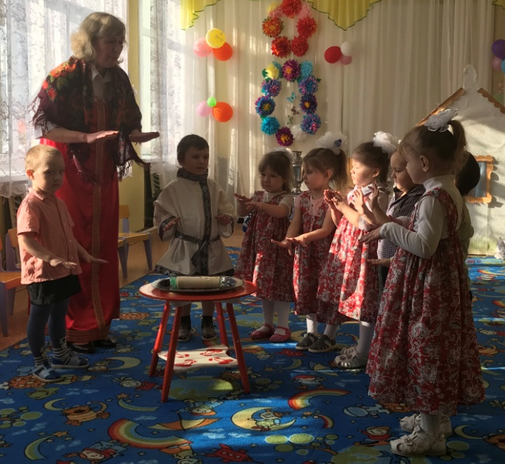
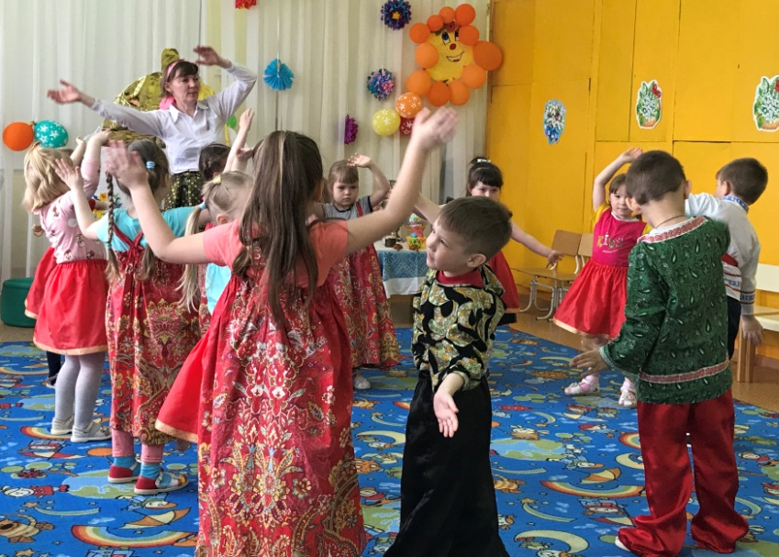
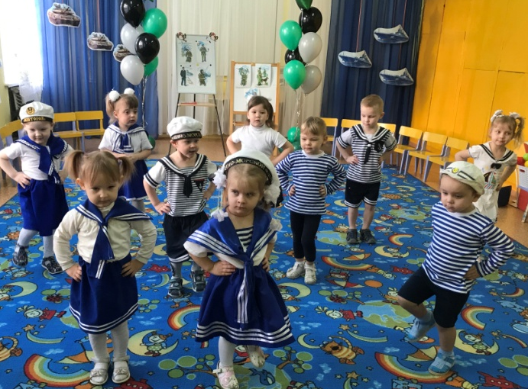
Работа музыкального руководителя

Slide 8
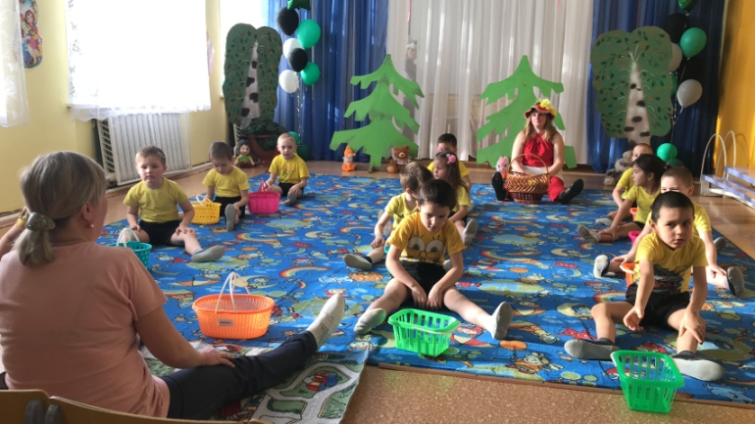
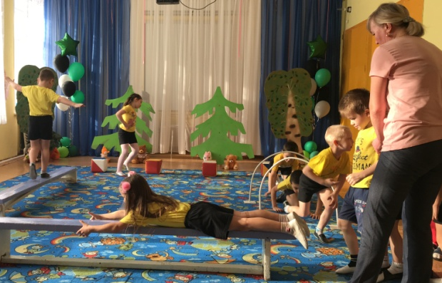
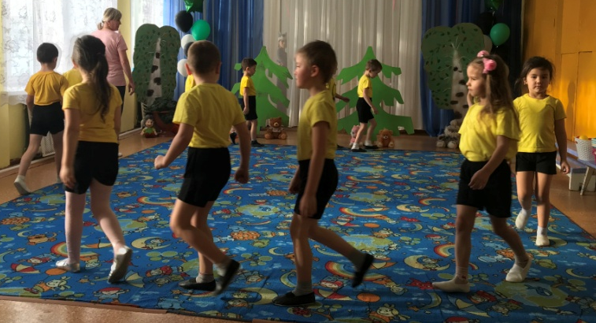
Работа инструктора по физическому культуре

Slide 9
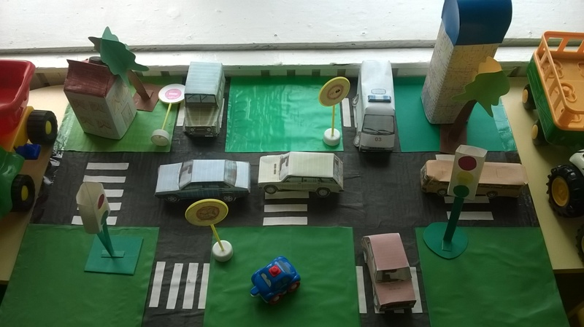
БЕЗОПАСНОСТЬ ДОРОЖНОГО ДВИЖЕНИЯ
Не переходите дорогу в неположенном месте;
Сажайте детей в удерживающие устройства в автомобиле.
Родители – главные учителя детей!!!

Slide 10
Физкультурно-оздоровительная работа в ДОУ.
Физкультурные занятия организованы 3 раза в неделю для детей 3-7 лет и 2 раза – для детей 2-3 лет. Спортивные досуги, развлечения, дни здоровья – ежемесячно. Утренняя гимнастика, гимнастика после дневного сна, динамические паузы, подвижные игры, двигательная активность, рефлекторный массаж стоп – ежедневно.
В ДОУ проводятся закаливающие процедуры, проветривание, кварцевание помещений кварцевыми облучателями, витаминизация 3-го блюда.
Питание детей в ДОУ осуществляет МКДОУ детский сад № 52. С меню Вы можете познакомиться на сайте ДОУ в разделе Питание в ДОУ.
Оказание первой доврачебной помощи, утренний фильтр, ведение групп здоровья детей, контроль за санитарным состоянием ведут: старший воспитатель Кулик Ю.Н., воспитатели групп, заведующий ДОУ Королева Т.А.
Консультации и рекомендации по оздоровлению детей и профилактическим мерам вы можете найти в разделе Медицинский вестник на сайте ДОУ.

Slide 11
САЙТ ДОУ
https://52nsergi.tvoysadik.ru
Сведения об образовательной организации
Новости
Информация для родителей
Фотоальбомы
Контакты
Обращение граждан
Дополнительные сведения
Личные странички педагогов
Профилактика терроризма
Безопасность
Медицинский вестник
Дистанционное обучение детей
Антикоррупционная деятельность
Как устроить ребенка в детский сад
Питание в ДОУ
Свои вопросы, пожелания, благодарности
Вы можете оставить в разделе «Обращение граждан».

Slide 12
Благодарим ЗА АКТИВНОЕ СОТРУДНИЧЕСТВО!
Телефон: 8(343)984-65-38
E-mail: dedsad52@mail.ru
Сайт ДОУ: https://52nsergi.tvoysadik.ru

